Slide 1
Patrón SAED de plata
Gustavo de Jesús Escobar Mata 1738578

Slide 2
Indexe todos los puntos de difracción del patrón de difracción de electrones (simulado) de un monocristal de plata adjunto. Determine el eje de zona de este patrón.

Slide 3
Silver
CELL PARAMETERS: 4.0862 4.0862 4.0862 90.000 90.000 90.000
SPACE GROUP: Fm3m X-RAY WAVELENGTH: 1.541838
Cell Volume: 68.227 Density (g/cm3): 10.500
MAX. ABS. INTENSITY / VOLUME**2: 564.9916129
2-THETA INTENSITY D-SPACING H K L Multiplicity
38.15 100.00 2.3592 1 1 1 8
44.34 46.77 2.0431 2 0 0 6
64.50 25.61 1.4447 2 2 0 12
77.47 27.18 1.2320 3 1 1 24
81.62 7.69 1.1796 2 2 2 8

Slide 4
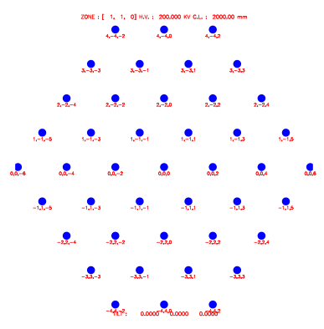
8.47 nm⁻¹

Slide 5
(-244)
(044)
(244)
5.8 cm 5.8*8.47/5 = 9.45 nm-1
L= 9.45 nm-1
D= 2/9.45nm-1 = 2.11ª
(-333)
(-133)
(133)
(333)
(-422)
(-222)
(022)
(222)
(422)
(-511)
(-311)
(-111)
(111)
(311)
(511)
(-600)
(-400)
(-200)
(000)
(200)
(400)
(600)
El producto escalar de (111) y (200) es {100}
(-5-1-1)
(-3-1-1)
(-1-1-1)
(1-1-1)
(3-1-1)
(5-1-1)
(-4-2-2)
(-2-2-2)
(0-2-2)
(2-2-2)
(4-2-2)
8.47 nm⁻¹
(-3-3-3)
(-1-3-3)
(1-3-3)
(3-3-3)
(-2-4-4)
(0-4-4)
(2-4-4)

